Slide 1
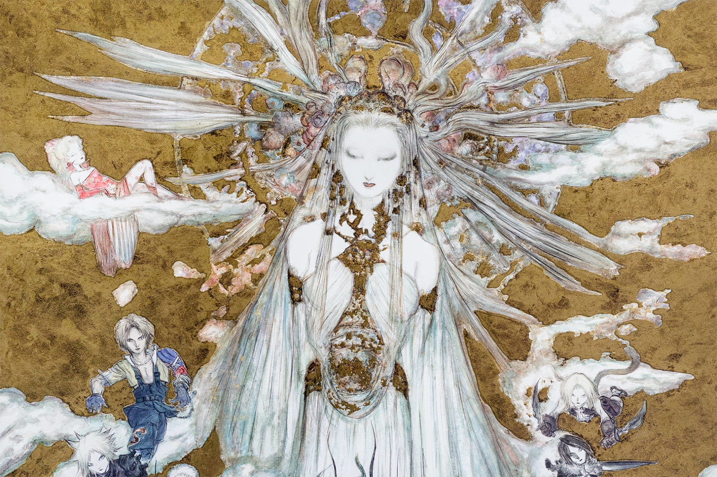
Yoshitaka amano
Présentation par Loris,
Enzo, Tevin
Prépa digitale 2019-2020

